Slide 1
МБУК «Хангаласская МЦБС» Булгунняхтахская сельская модельная бибилотека-филиал№9 Урок- путешествие: «Путешествие по реке Лена на катамаране по историческим памятникам 1 Мальжагарского наслега»
(для 5-6 классов)
Выполнила: Дьяконова А.А.
гл.библиотекарь
с.Булгунняхтах
2022г.

Slide 2
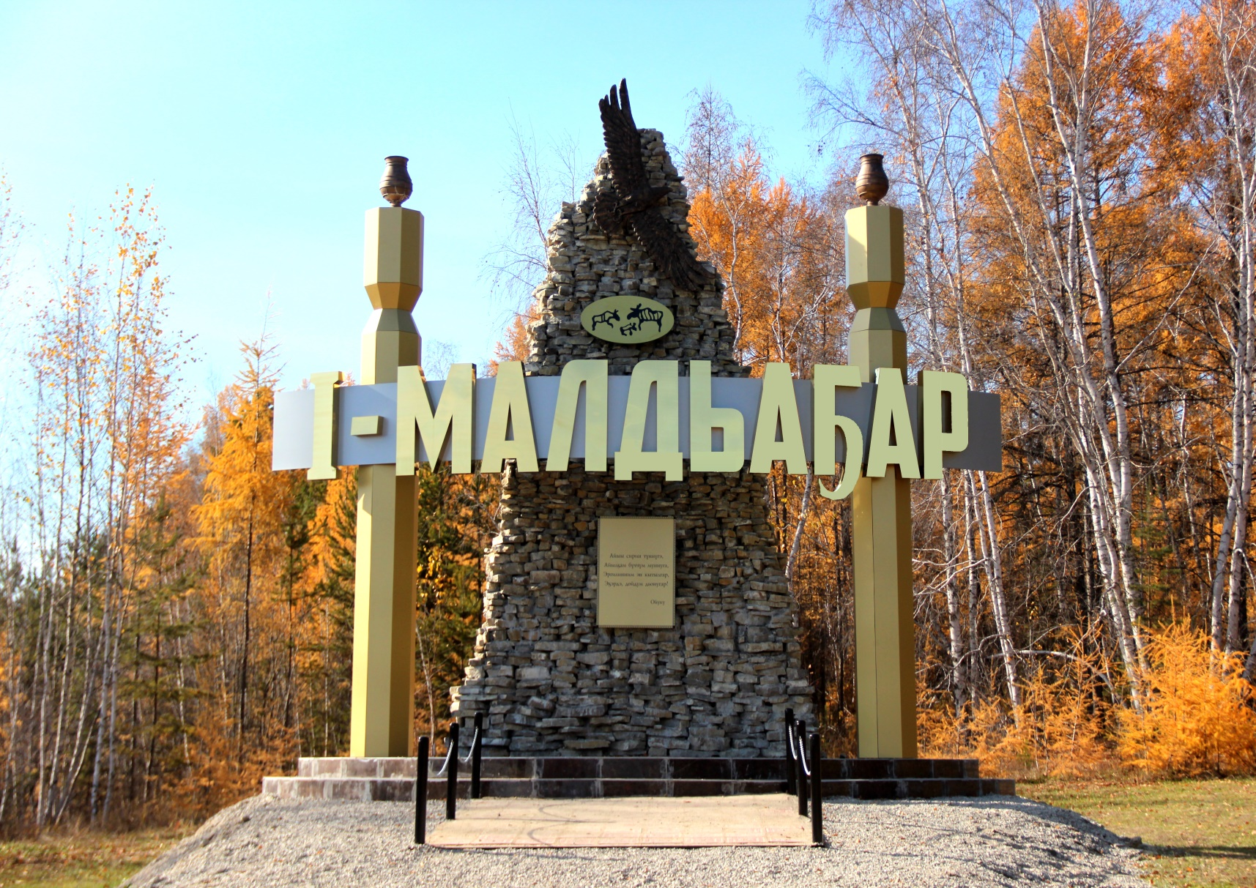

Slide 3
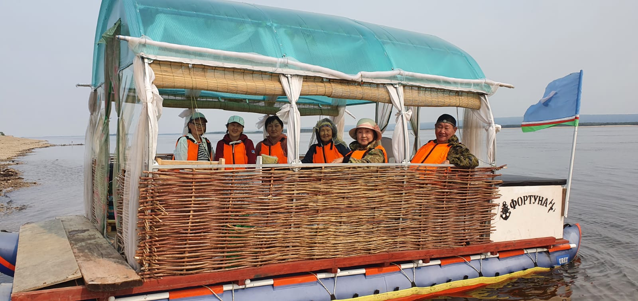
Катамаран

Slide 4
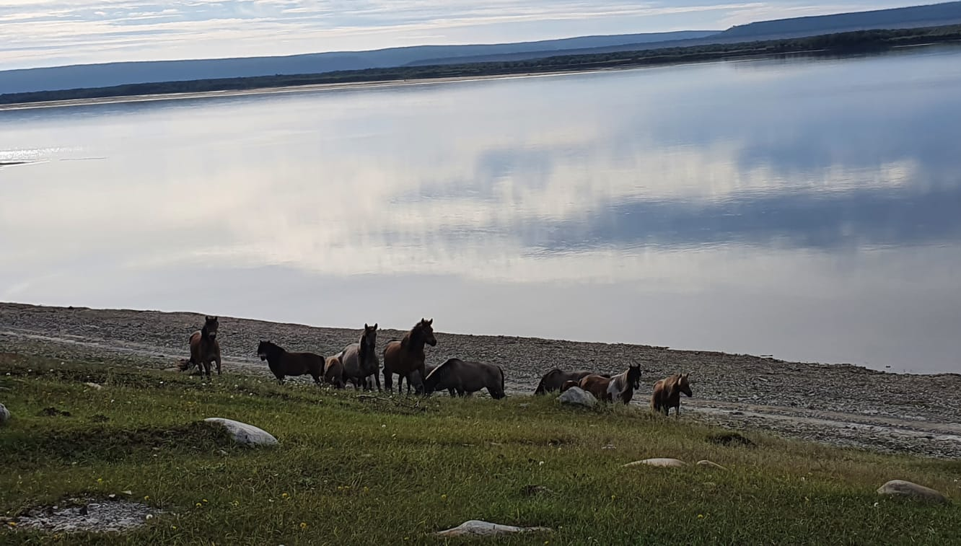
Река Лена- матушка.

Slide 5
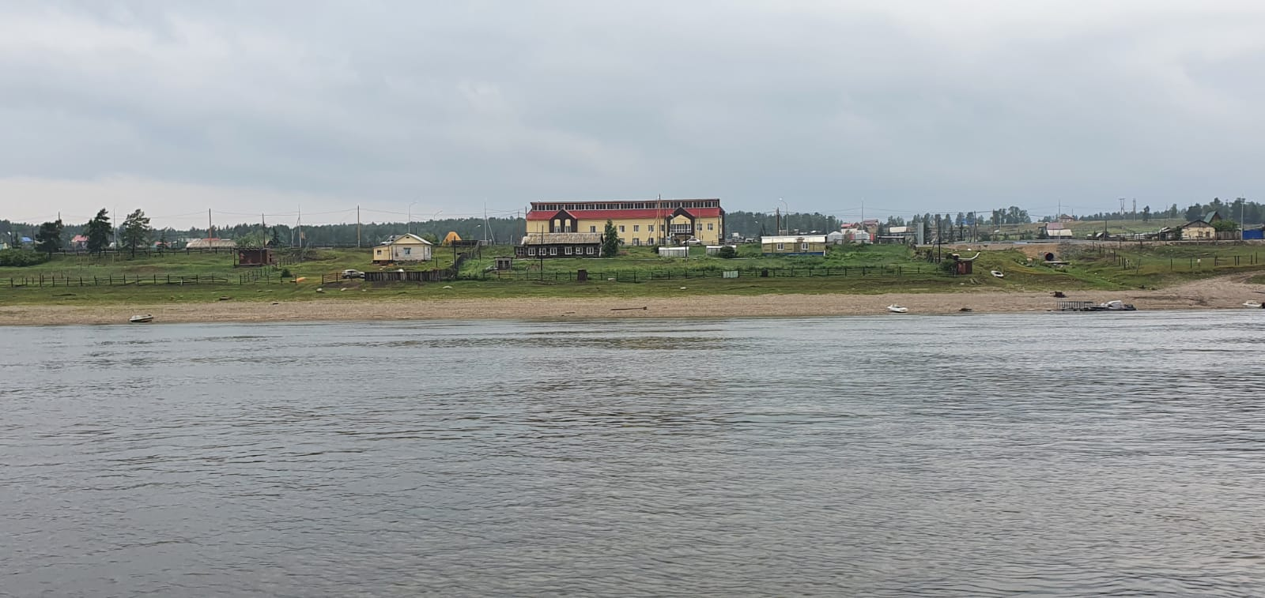
Село Булгунняхтах.

Slide 6
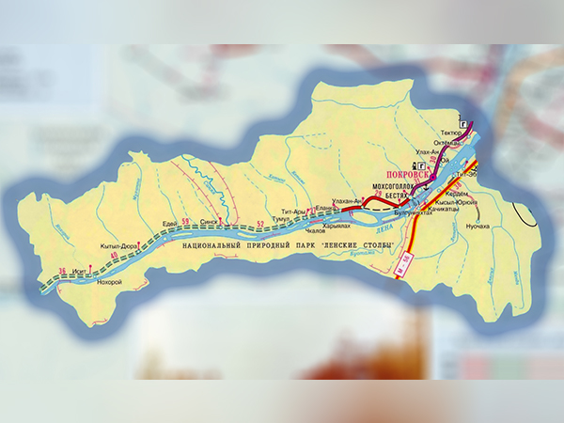
Хангаласский улус.

Slide 7
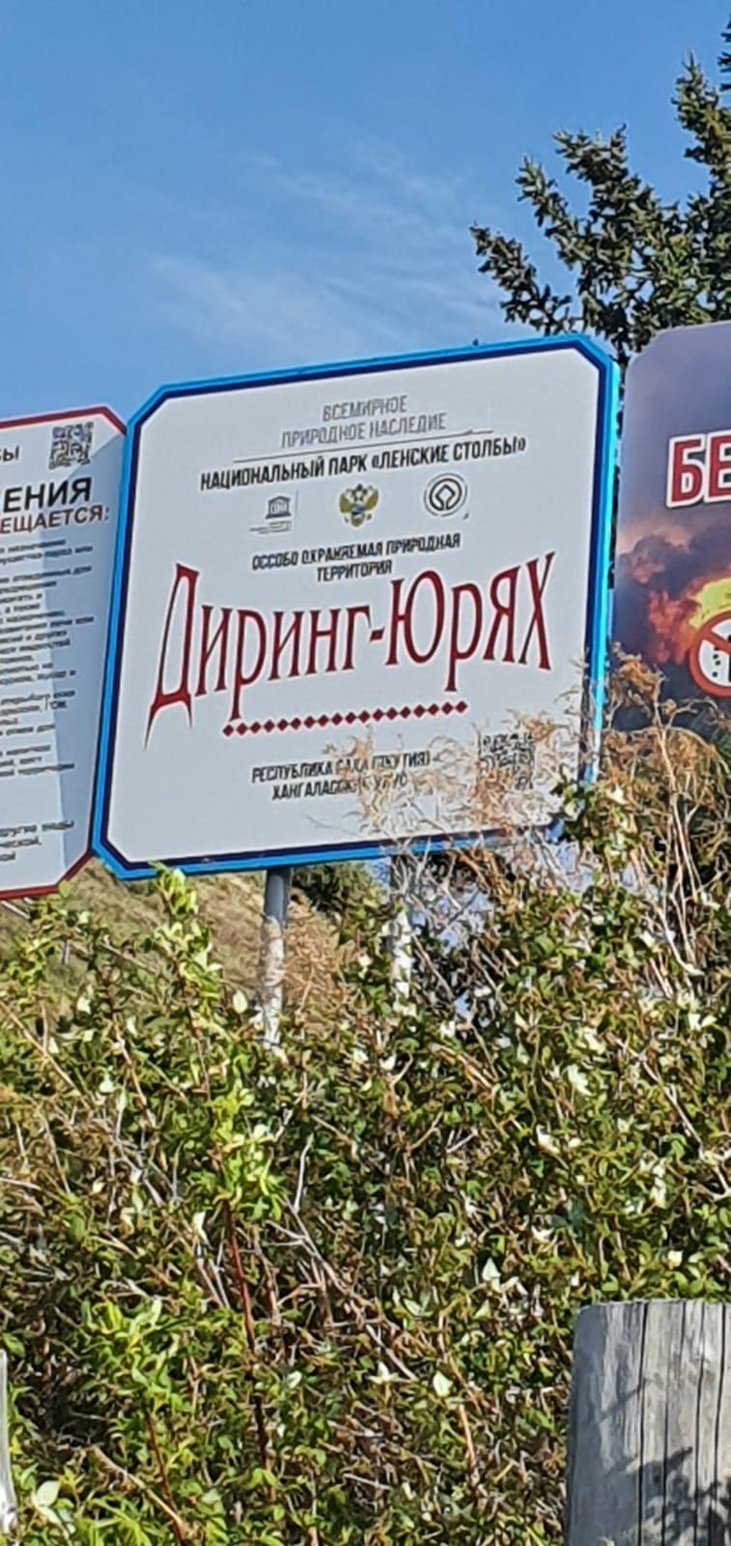

Slide 8
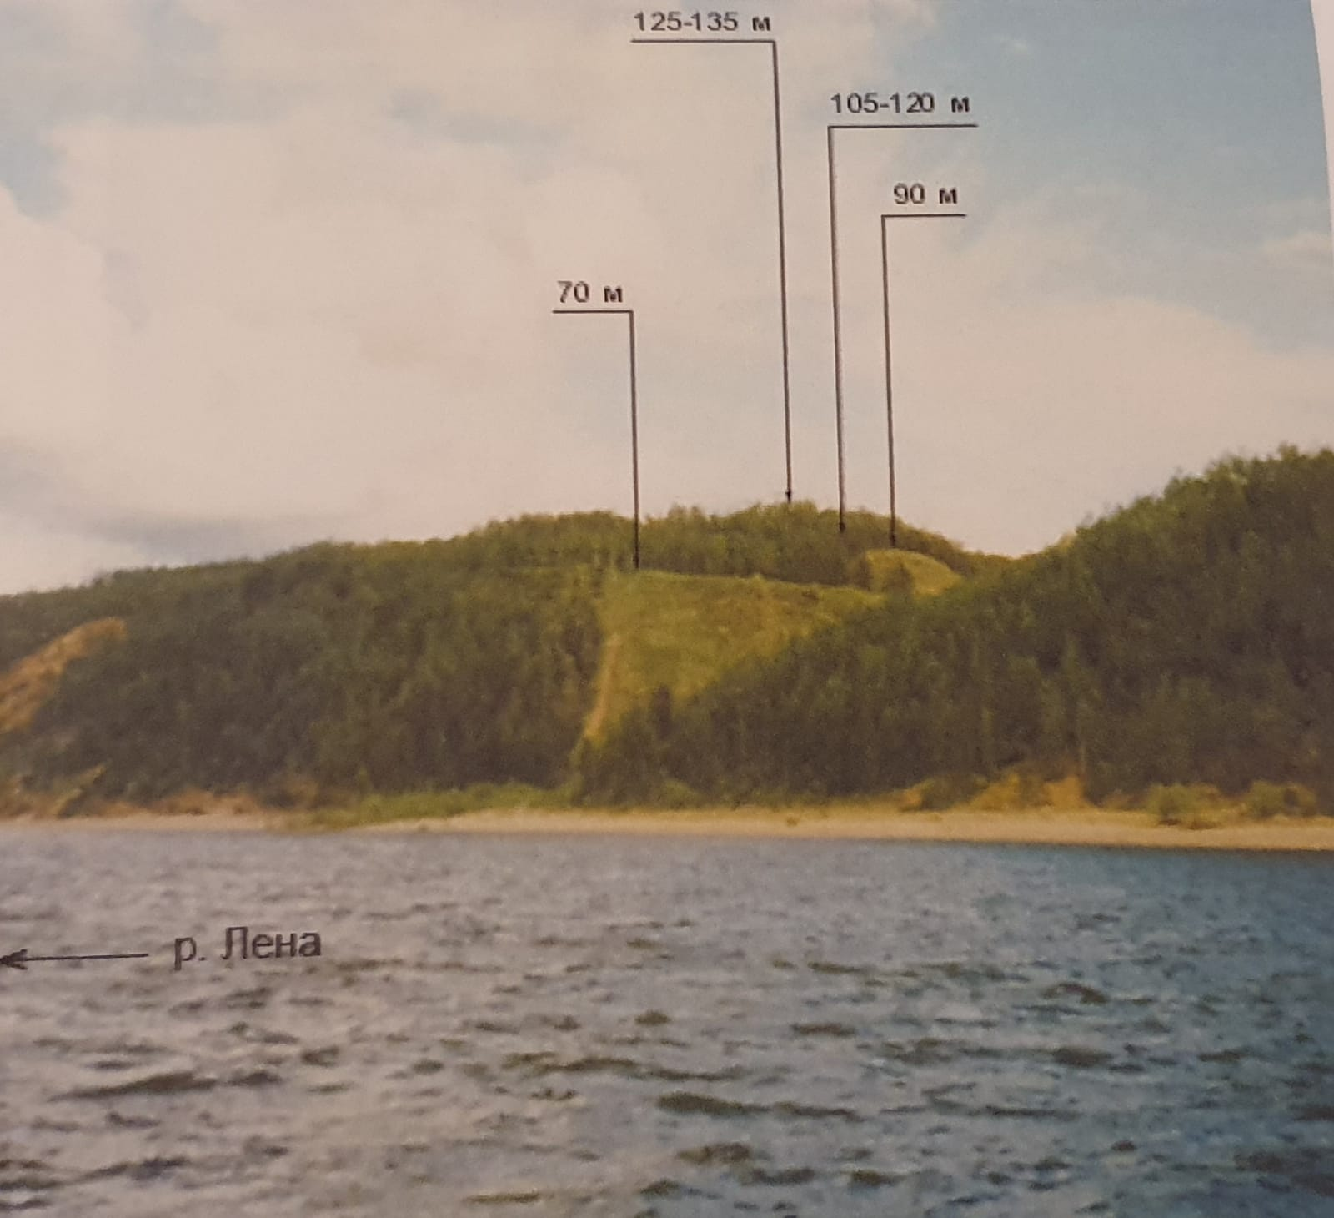
Стоянка древнейшего палеолита Дирин үрэх

Slide 9
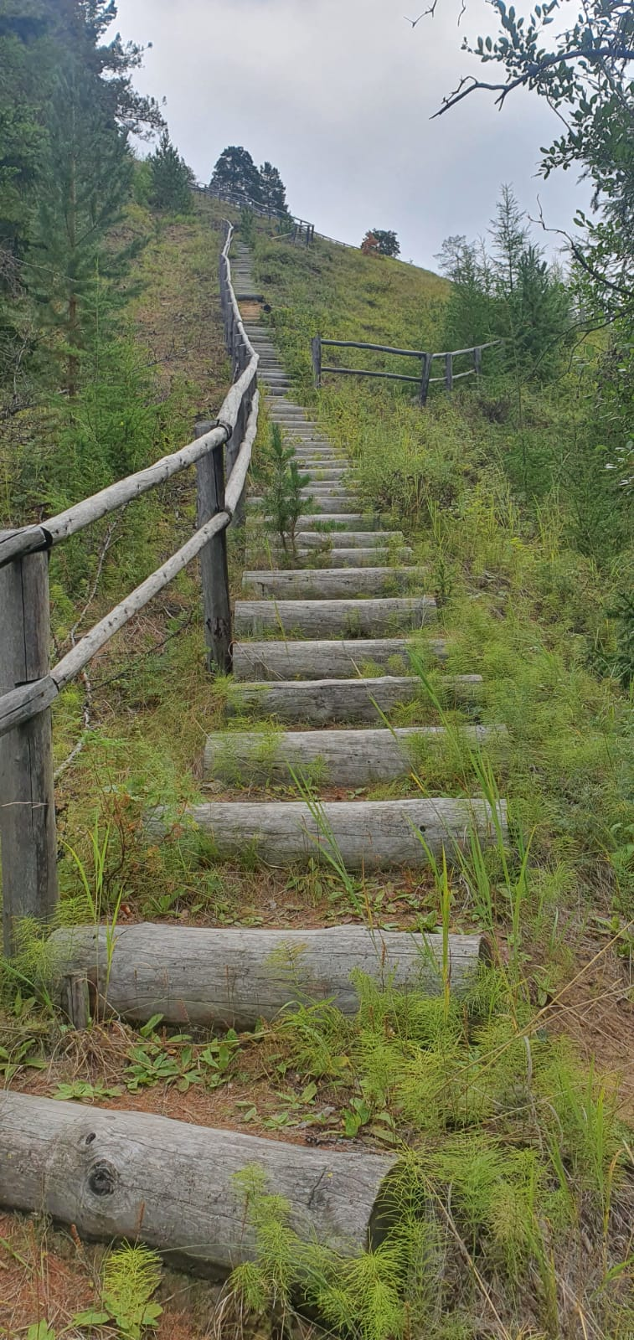
Местность
«Дириҥ Үрэх»

Slide 10
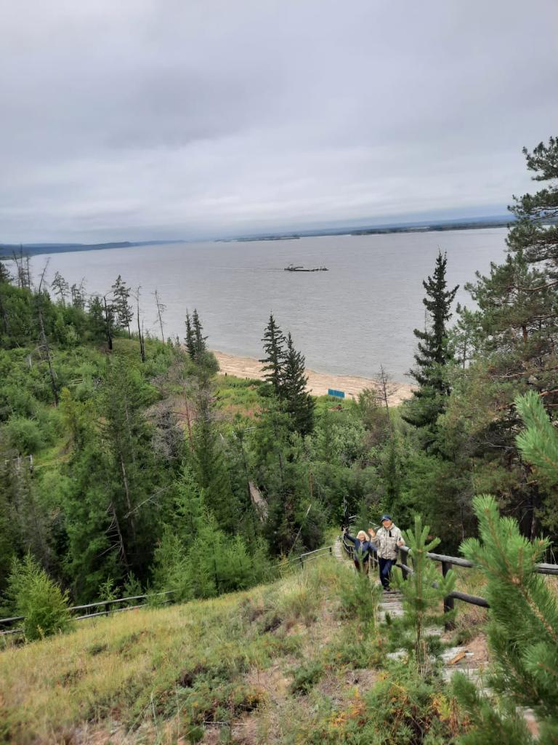
Вид с горы местности «Дириҥ Үрэх»

Slide 11
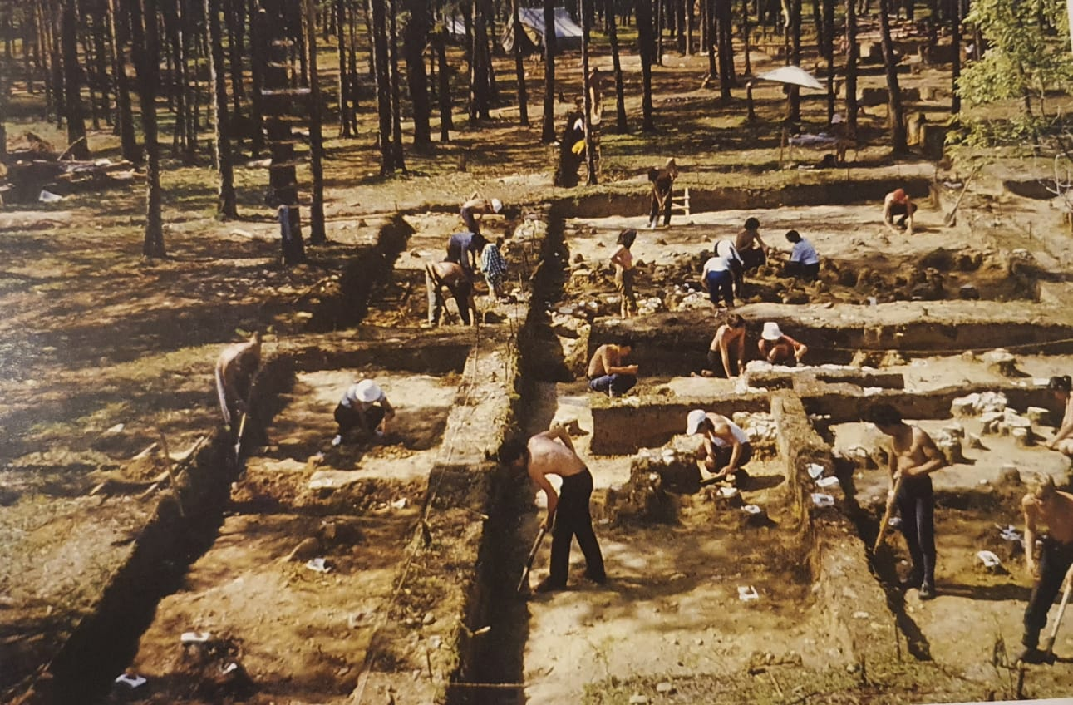
Процесс раскопки “Дириҥ- Үрэх”.

Slide 12
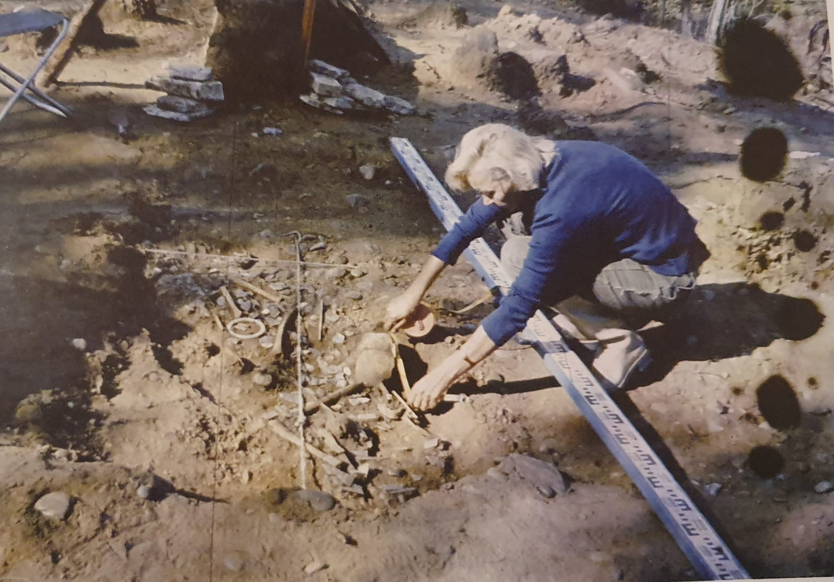
Процесс фиксации находок из погребения.

Slide 13
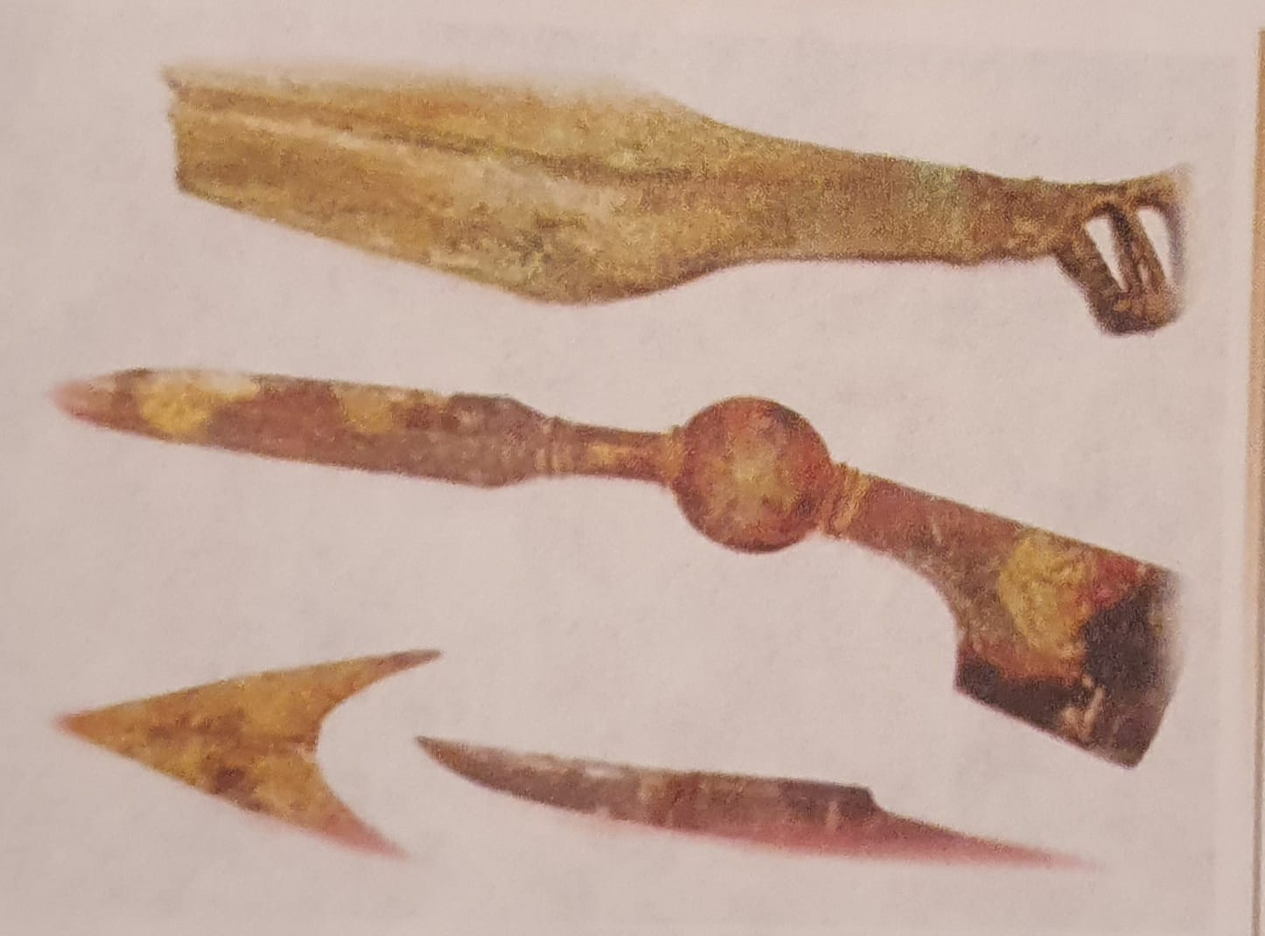
Археологические находки

Slide 14
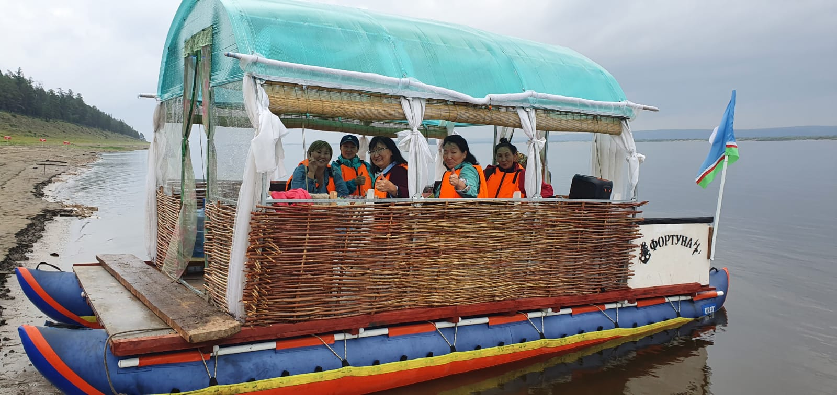
Катамаран

Slide 15
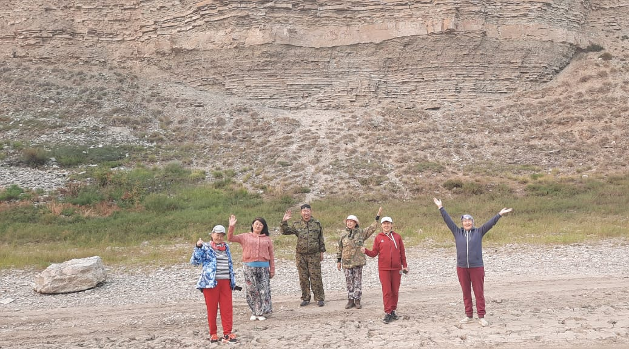
Местность “ Суруктаах хайа”

Slide 16
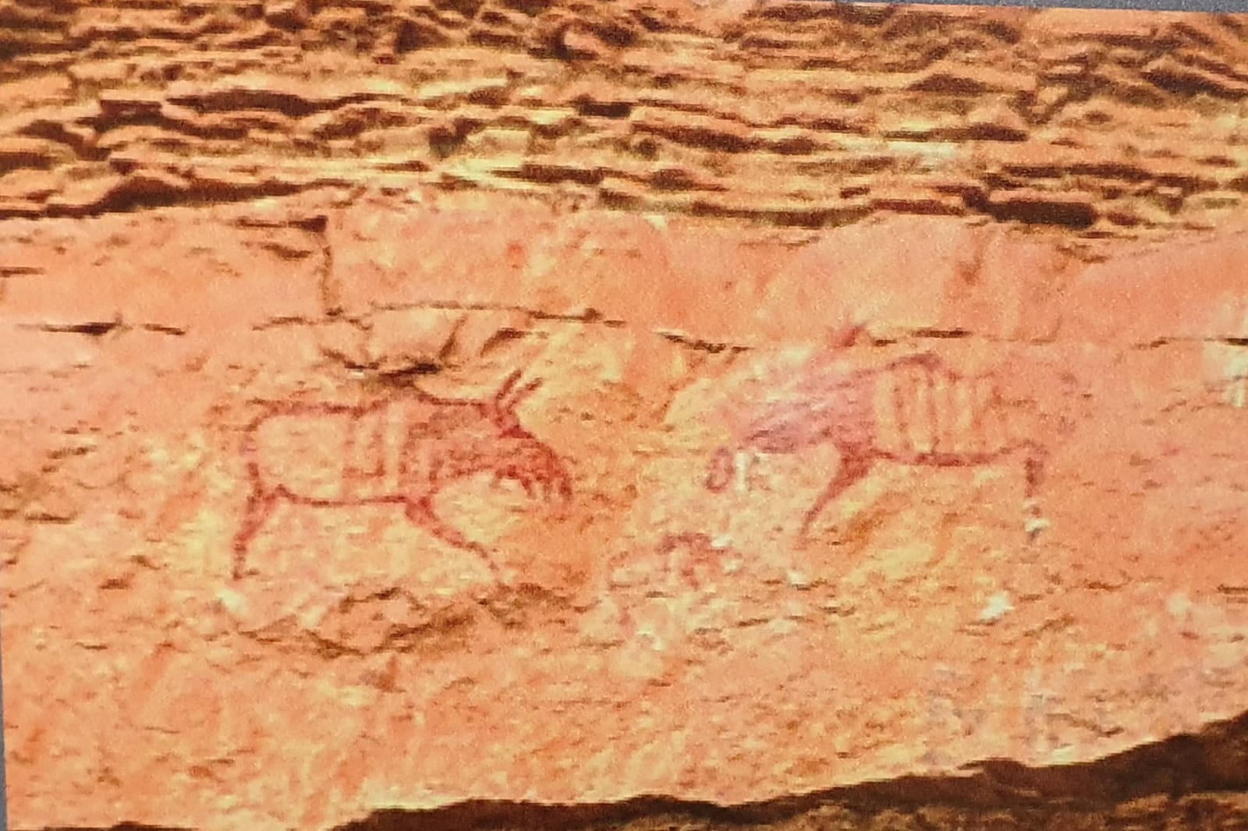
Писаницы. Наскальные рисунки

Slide 17
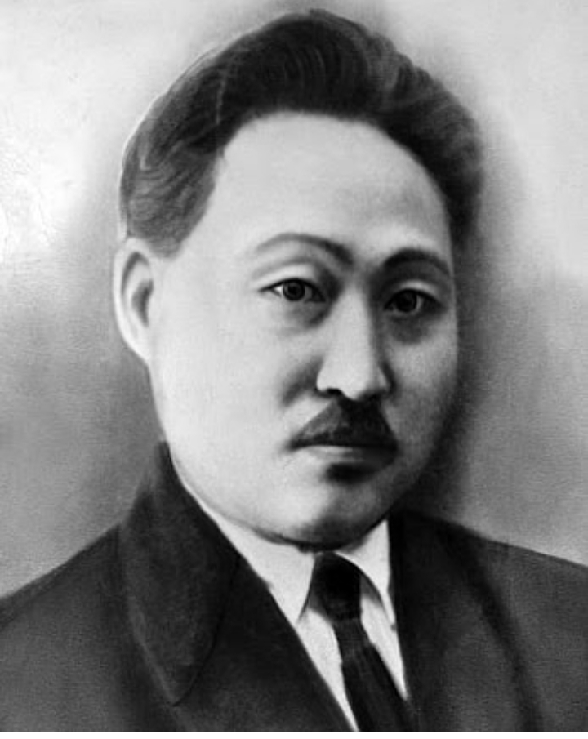
Ксенофонтов Гаврил Васильевич- известный историк, этнограф, фольклорист, ученый с мировым именем.

Slide 18
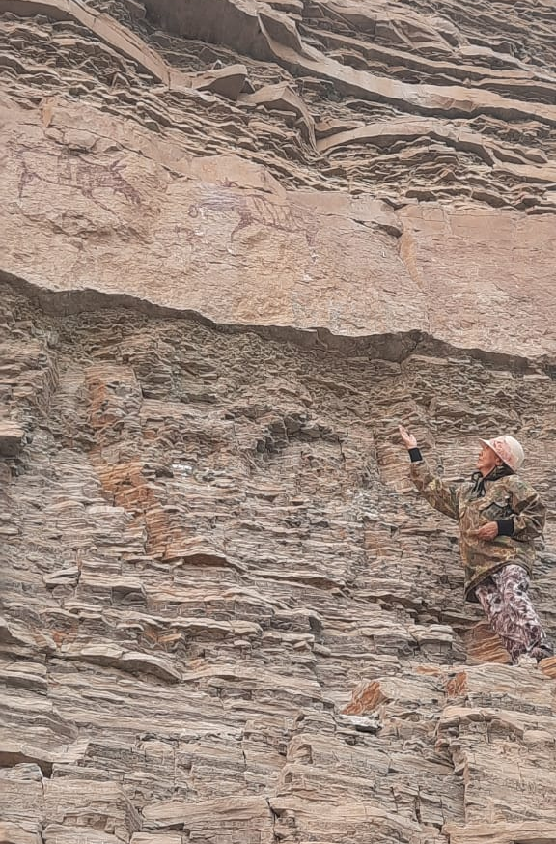
В местности «Суруктаах хайа»

Slide 19
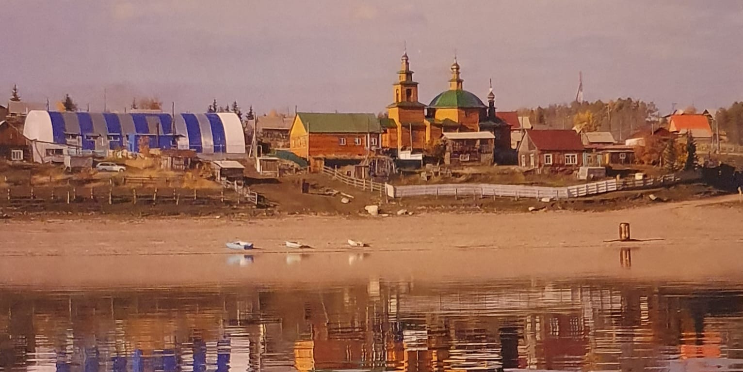
Вид с реки с. Булгунняхтах.

Slide 20
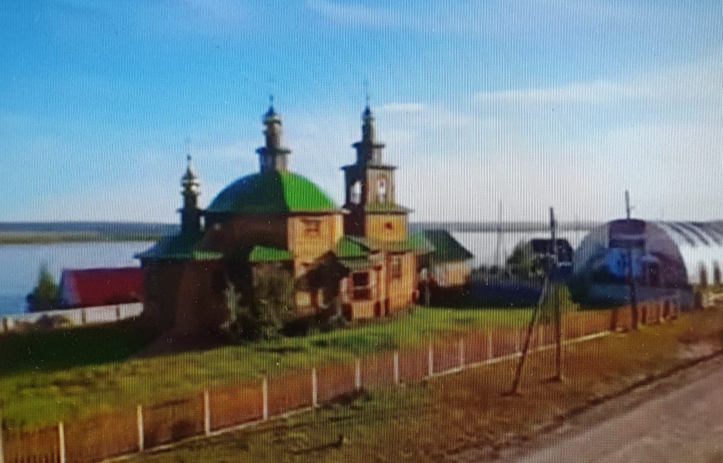
Мелентиевская церковь.

Slide 21
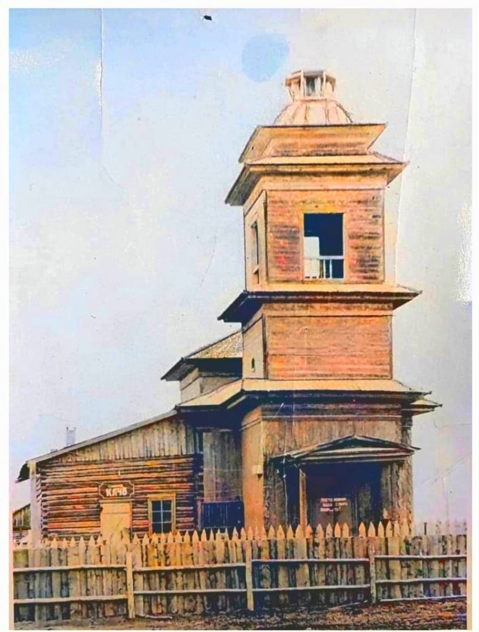
Сатинская Мелентиевская церковь.

Slide 22
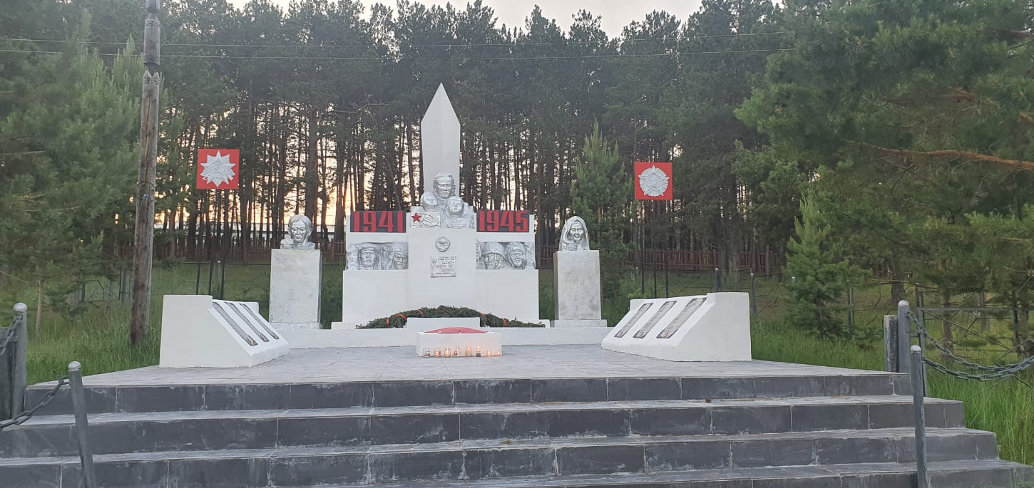
Памятник- монумент «Павшим героям ВОВ 1941-1945гг»

Slide 23
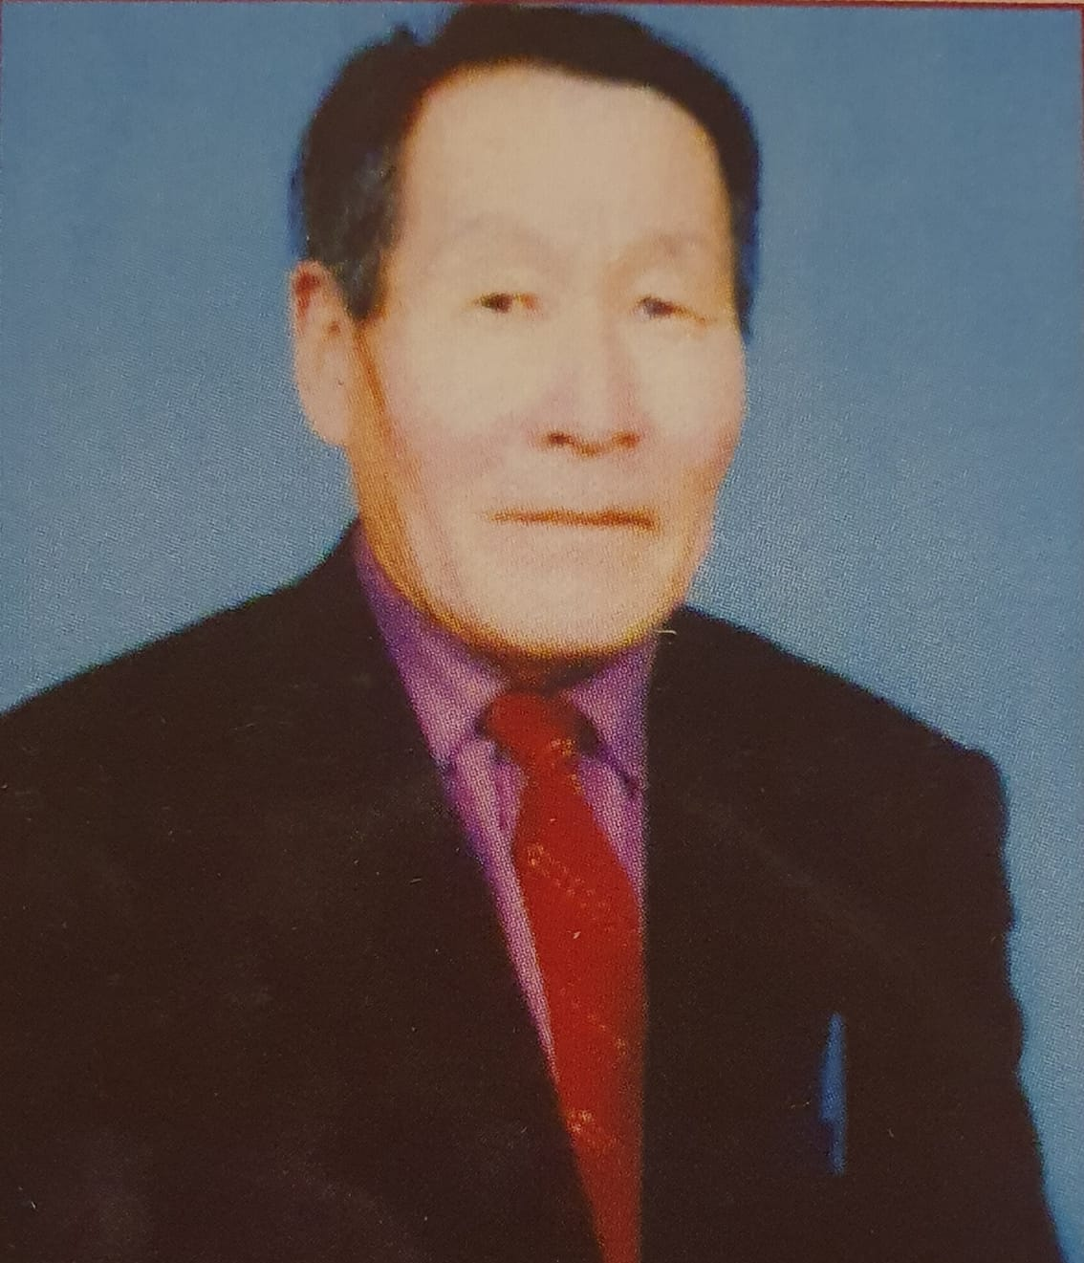
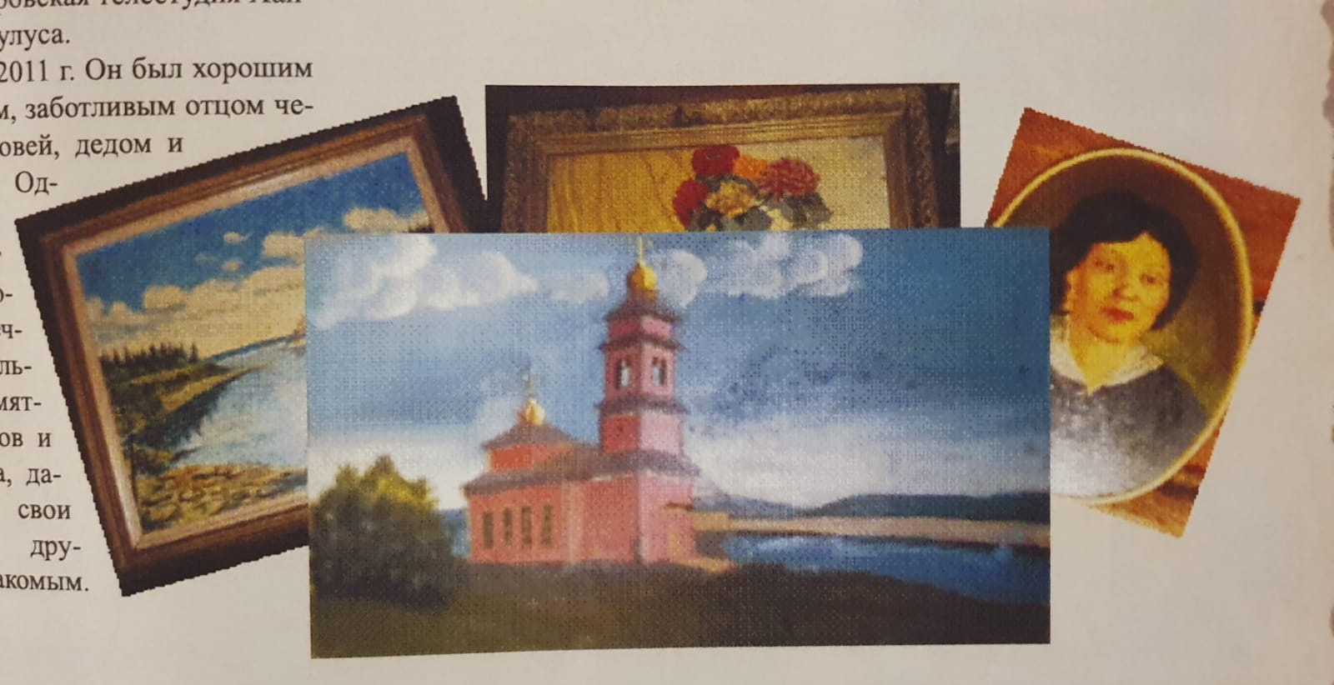
Христофоров Петр Ильич- учитель черчения и рисования.

Slide 24
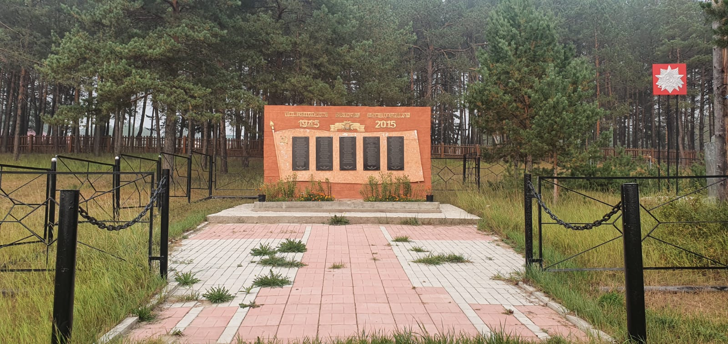
Памятник « Братьям- фронтовикам».

Slide 25
Вопросы и задания.
1. Найдите соответствие. Исторические памятники и их местонахождение:
Ленские столбы писаница Суруктаах хайа Стоянка древнего человека
Дирин урэх природный парк
2. С какими историческими памятниками можно ознакомиться путешествуя по реке Лена?
3. Расскажите об исторических памятниках Хангаласского улуса, где вы побывали с друзьями, с родителями?

Slide 26
« Увидеть и познать свой край
Можно либо своими глазами,
Либо с помощью книг.»
М.В. Ломоносов.

Slide 27
Спасибо за внимание!

